Slide 1
Chương 5
Mô hình dữ liệu quan hệ
Phần 1

Slide 2
Nội dung chính
Giới thiệu về Mô hình dữ liệu
Tổng quan về Mô hình dữ liệu quan hệ
2
<number>/19

Slide 3
Tổng quan về Mô hình dữ liệu
<number>/19

Slide 4
Mô hình dữ liệu là gì?
Mô hình dữ liệu (Data Model) là cách ký hiệu để mô tả dữ liệu hay thông tin. Nói chung, nó gồm có ba phần:
  Cấu trúc của dữ liệu (Structure of the data)
  Các thao tác trên dữ liệu (Operations on data)
  Các ràng buộc (Constraints)
<number>/19
Notes:
Data Model: Mô hình dữ liệu
Constraint: ràng buộc về dữ liệu, ngầm thể hiện cho các quy tắc nghiệp vụ

Slide 5
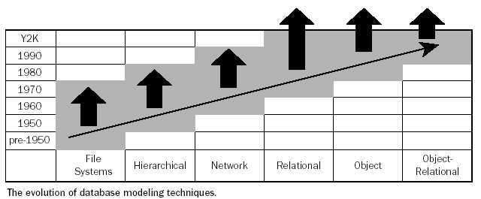
Tóm tắt lịch sử của các Mô hình dữ liệu
<number>/19

Slide 6
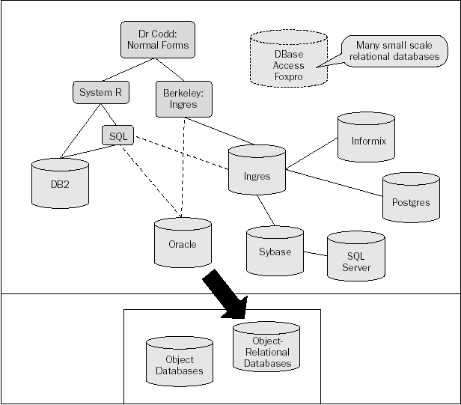
Tóm tắt lịch sử của các Mô hình dữ liệu
<number>/19

Slide 7
Tổng quan về Mô hình dữ liệu quan hệ
<number>/19

Slide 8
Quan hệ là gì?
Quan hệ (relation) là một bảng hai chiều:
  Các cột gọi là các thuộc tính (attribute)
  Các hàng gọi là các bản ghi (record) hay bộ (tuple)
<number>/19

Slide 9
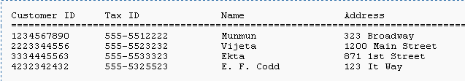
Quan hệ là gì?
Ví dụ: bảng Customers:
  Mỗi hàng biểu diễn cho một CUSTOMER
  Mỗi cột biểu diễn cho một thuộc tính của CUSTOMER và được gọi là “thuộc tính”
<number>/19
Notes:
Attribute: Thuộc tính

Slide 10
Lược đồ (Schema)
Lược đồ của một quan hệ là thông tin về cấu trúc của quan hệ đó
Nó bao gồm tên và tập các thuộc tính của quan hệ đó, cùng một số thông tin ràng buộc của các thuộc tính.
Ví dụ: Lược đồ của quan hệ Customers ở trên:
  Customers(Customers ID, tax ID, name, address)
<number>/19
Notes:
Schema: lược đồ

Slide 11
Bộ và thành phần
Một hàng của một quan hệ được gọi là một bộ (tuple) hay bản ghi (record)
Một giá trị của một thuộc tính trong một bộ được gọi là một thành phần (component)
<number>/19
Notes:
Tuple: bộ hay bản ghi

Slide 12
Miền giá trị (Domains)
Miền giá trị của một thuộc tính là tập tất cả các giá trị mà thuộc tính đó có thể nhận
Nên khái niệm miền giá trị tương đương với khái niệm kiểu dữ liệu (data type)
Ở mức cài đặt trong một hệ quản trị CSDL, thì miền giá trị của các thuộc tính của một quan hệ cần phải chọn sao cho nằm trong số các kiểu dữ liệu mà hệ QT CSDL đó hỗ trợ
<number>/19

Slide 13
Biểu diễn tương đương của quan hệ
Quan hệ là tập hợp của các bộ (sets of tuples), chứ không phải danh sách của các bộ (lists of tuples).
Do vậy, thứ tự của các bộ trong quan hệ KHÔNG quan trọng, mà quan trọng là nội dung của các bộ. Đồng thời nếu có 2 bộ có giá trị bằng nhau trên mọi thuộc tính thì coi như 1 bộ bị thừa.
<number>/19

Slide 14
Thể hiện của quan hệ
Thể hiện của quan hệ (instance of a relation) là tập các bộ của quan hệ đó tại một thời điểm
Thể hiện của một quan hệ phản ánh nội dung của quan hệ đó, và nó thay đổi khi có các thao tác cập nhật nội dung quan hệ như thêm, sửa hay xóa bộ.
<number>/19

Slide 15
Khóa của quan hệ
Khóa (key) của một quan hệ r là một hoặc một tập hợp các thuộc tính của r, sao cho với một thể hiện của r, thì không tồn tại 2 bộ nào mà giá trị của các thành phần bằng nhau trên khóa.
Hay nói cách khác, giá trị của các thành phần trên Khóa của mỗi bộ trong một thể hiện của quan hệ r là duy nhất.
<number>/19

Slide 16
Khóa của quan hệ
Có hai loại Khóa của quan hệ
  Khóa của một thể hiện của quan hệ
  Khóa của lược đồ của quan hệ: là khóa của mọi thể hiện của QH đó
VD: với thể hiện s1 của quan hệ Student sau:
ID_SV | Name | Address | Class
20091111 | Nguyễn Văn A | Hà nội | ĐT1
20091112 | Nguyễn Hồng B | Quảng ninh | ĐT2
20091113 | Trần Lê C | Hà tây | ĐT1
20091114 | Võ Thị D | Bắc giang | ĐT2
Có các Khóa là:
  K1 = ID_SV
  K2 = Name
  K3 = Address
<number>/19

Slide 17
Khóa của quan hệ
VD: nhưng với thể hiện s2 của quan hệ Student sau:
thì chỉ còn một Khóa là:
  K1 = ID_SV
➔ K1 = ID_SV là Khóa của lược đồ Sinh viên,
Còn K2 và K3 chỉ là Khóa của thể hiện s1
ID_SV | Name | Address | Class
20091111 | Nguyễn Văn A | Hà nội | ĐT1
20091112 | Nguyễn Hồng B | Quảng ninh | ĐT2
20091113 | Nguyễn Văn A | Hà tây | ĐT1
20091114 | Võ Thị D | Hà nội | ĐT2
<number>/19

Slide 18
Khóa của quan hệ
Tính chất:
  Khóa của thể hiện thì chưa chắc đã là Khóa của lược đồ
  Còn Khóa của lược đồ thì cũng là Khóa của mọi thể hiện của quan hệ
  ➔Khóa của lược đồ không phụ thuộc vào nội dung của quan hệ, còn khóa của thể hiện thì phụ thuộc
<number>/19

Slide 19
Cơ sở dữ liệu quan hệ
CSDL quan hệ (Relational Database): Là tập hợp các quan hệ và các ràng buộc giữa chúng, mà có liên quan đến một hệ thống thông tin (phần mềm) nào đó
<number>/19

Slide 20
Tóm tắt
Quan hệ = bảng.
Cột của bảng = thuộc tính của quan hệ.
Bộ = hàng = bản ghi
Lược đồ QH = tên + tập các thuộc tính
Thể hiện của QH = nội dung của QH tại một thời điểm
Khóa của QH = tập con các thuộc tính của QH
  Khóa của thể hiện
  Khóa của lược đồ
Cơ sở dữ liệu quan hệ = tập các quan hệ
<number>/19

